Slide 1




PHÂN TÍCH
DỮ LIỆU
Phân tích dữ liệu thực tế với Python
Giảng viên hướng dẫn: Đỗ Như Tài
Thành viên nhóm:
Nguyễn Hoàng Mai Vy
Dương Bình Minh
Đỗ Thanh Duy
Nguyễn Minh Quang

Slide 2

Bitly Data from 1.USA.gov
01
Phân tích dữ liệu web
02
MovieLens 1M Dataset
Phân tích xếp hạng
Mục tiêu
US Baby Names 1880–2010
03
Phân tích xu hướng thời gian
04
USDA Food Database
Xử lý dữ liệu JSON lồng nhau
05
2012 Federal Election Commission Database
Tổng hợp dữ liệu lớn

Slide 3

01. Bitly Data from 1.USA.gov
(Phân tích dữ liệu web)
01
Giới thiệu về Dữ liệu Bitly
02
Đếm múi giờ (tz) bằng Python thuần
03
Phân tích Dữ liệu với Pandas
04
Phân tích Chuỗi Tác nhân Người dùng (a)

Slide 4
Bitly Data from 1.USA.gov
Giới thiệu về Dữ liệu Bitly
Nguồn gốc: Dịch vụ rút gọn URL Bitly hợp tác với trang web chính phủ Mỹ USA.gov vào năm 2011 để cung cấp nguồn cấp dữ liệu ẩn danh thu thập từ những người dùng rút gọn các liên kết kết thúc bằng .gov hoặc .mil.
Định dạng: Các bản chụp nhanh (hourly snapshots) dữ liệu là các tệp văn bản, trong đó mỗi dòng chứa một đối tượng dữ liệu ở định dạng JSON (JavaScript Object Notation).
Khai thác dữ liệu: Sử dụng mô-đun json của Python và hàm json.loads(line) để chuyển đổi mỗi dòng JSON thành một từ điển Python, tạo ra một danh sách các bản ghi (records).

Slide 5
Bitly Data from 1.USA.gov
Giới thiệu về Dữ liệu Bitly
code ví dụ
import json
import pandas as pd
# Đường dẫn đến tệp dữ liệu (giả định)
path = "datasets/bitly_usagov/example.txt"
# 1. Đọc tệp và chuyển đổi JSON
records = [json.loads(line) for line in open(path, encoding='utf-8')]
# 2. Tạo DataFrame
frame = pd.DataFrame(records)
# Xem 5 dòng đầu tiên
# print(frame.head())

Slide 6
Bitly Data from 1.USA.gov
Đếm múi giờ (tz) bằng Python thuần
Trích xuất: Đầu tiên, trích xuất tất cả các trường múi giờ (tz) vào một danh sách, đồng thời xử lý các bản ghi không có trường tz (KeyError) bằng cách thêm điều kiện if "tz" in rec.
Vấn đề: Một số múi giờ được trích xuất là chuỗi rỗng (''), biểu thị giá trị không xác định.
Đếm thủ công: Sử dụng một hàm tùy chỉnh (get_counts) với một từ điển để lưu trữ số lượng hoặc sử dụng collections.defaultdict(int) để đếm.
Ví dụ, múi giờ America/New_York có 1251 lượt đếm.
Sắp xếp: Để tìm 10 múi giờ hàng đầu, tạo một danh sách các cặp (count, timezone), sắp xếp danh sách đó, và lấy 10 phần tử cuối cùng.
Sử dụng collections.Counter: Công cụ đơn giản nhất trong thư viện chuẩn Python là collections.Counter với phương thức .most_common(10) để lấy 10 múi giờ phổ biến nhất.

Slide 7
Bitly Data from 1.USA.gov
Đếm múi giờ (tz) bằng Python thuần
Kết quả 10 múi giờ phổ biến nhất (với số lượng):
America/New_York (1251)
(chuỗi rỗng - unknown) (521)
America/Chicago (400)
America/Los_Angeles (382)
America/Denver (191)
Europe/London (74)
Asia/Tokyo (37)
Pacific/Honolulu (36)
Europe/Madrid (35)
America/Sao_Paulo (33)

Slide 8
Bitly Data from 1.USA.gov
Phân tích Múi giờ (tz)
code ví dụ
import numpy as np
import seaborn as sns
import matplotlib.pyplot as plt
# 1. Điền giá trị bị thiếu (NaN) và chuỗi rỗng
clean_tz = frame['tz'].fillna('Missing')
clean_tz[clean_tz == ''] = 'Unknown'
# 2. Đếm tần suất
tz_counts = clean_tz.value_counts()
# 3. Lấy 10 múi giờ hàng đầu
top_10_tz = tz_counts[:10]
# 4. Trực quan hóa (tạo biểu đồ)
plt.figure(figsize=(10, 6))
# Tạo biểu đồ thanh ngang
sns.barplot(y=top_10_tz.index, x=top_10_tz.values)
plt.title('Top 10 Múi giờ trong Dữ liệu Bitly')
plt.xlabel('Số lượng')
plt.show() #

Slide 9
Bitly Data from 1.USA.gov
Phân tích Dữ liệu với Pandas
Tạo DataFrame: Chuyển danh sách các bản ghi (records) thành một DataFrame của pandas bằng pd.DataFrame(records). DataFrame này có tổng cộng 3560 mục và 18 cột.
Đếm múi giờ: Sử dụng phương thức .value_counts() trên cột tz để đếm tần suất.
Xử lý thiếu/không rõ: Thay thế các giá trị bị thiếu (NaN) bằng "Missing" và các chuỗi rỗng ("") bằng "Unknown" để trực quan hóa tốt hơn.
Trực quan hóa (Hình 13-1): Sử dụng thư viện seaborn để tạo biểu đồ thanh ngang cho 5 múi giờ hàng đầu.

Slide 10
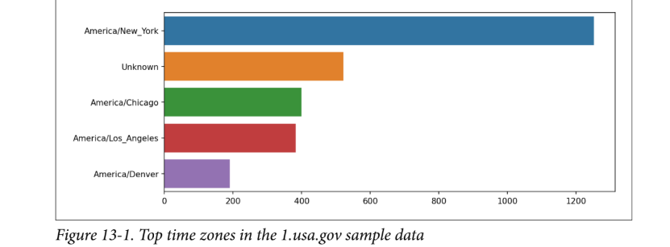
Bitly Data from 1.USA.gov
Phân tích Dữ liệu với Pandas

Slide 11
Bitly Data from 1.USA.gov
Phân tích Chuỗi Tác nhân Người dùng (a)
Trích xuất thông tin sơ bộ: Lấy token đầu tiên của chuỗi tác nhân người dùng (a) (thường là tên trình duyệt/ứng dụng) và đếm tần suất.
5 token phổ biến nhất: Mozilla/5.0 (2594), Mozilla/4.0 (601), GoogleMaps/RochesterNY (121), Opera/9.80 (34), TEST_INTERNET_AGENT (24).
Phân tách theo Hệ điều hành: Tạo một cột mới os để phân loại người dùng là "Windows" (nếu chuỗi "Windows" xuất hiện trong trường a) hoặc "Not Windows".
Nhóm và Đếm: Nhóm dữ liệu theo tz và os rồi dùng .size().unstack().fillna(0) để tạo bảng tổng hợp đếm số lượng người dùng Windows và Non-Windows theo từng múi giờ.

Slide 12
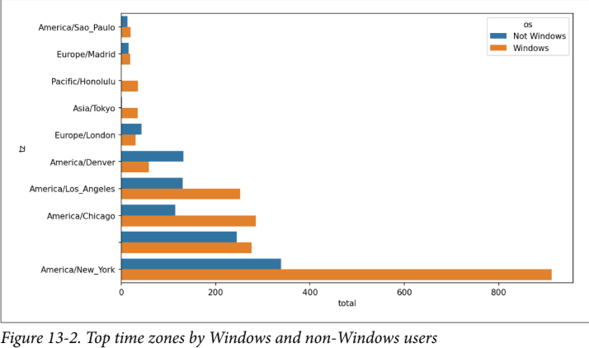
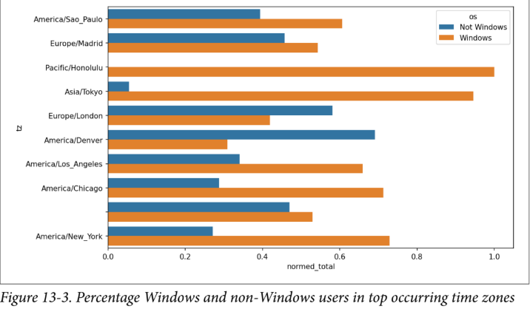
Bitly Data from 1.USA.gov
Phân tích Chuỗi Tác nhân Người dùng (a)
Trực quan hóa (Hình 13-2 & 13-3): Trực quan hóa 10 múi giờ hàng đầu để so sánh số lượng (Hình 13-2) và tỷ lệ phần trăm tương đối (Hình 13-3) giữa người dùng Windows và Non-Windows trong các múi giờ đó.

Slide 13
Bitly Data from 1.USA.gov
Phân tích Tác nhân Người dùng (a)
code ví dụ
# 1. Tạo cột 'os' (Hệ điều hành)
# Kiểm tra xem chuỗi 'Windows' có xuất hiện trong cột 'a' hay không
results = pd.Series([
x.split()[0] if isinstance(x, str) else 'Missing'
for x in frame.a ])
# Gán nhãn cho hệ điều hành
cframe = frame[frame.a.notnull()] # Lọc bỏ giá trị null
cframe['os'] = np.where(cframe['a'].str.contains('Windows'), 'Windows', 'Not Windows')

Slide 14
Bitly Data from 1.USA.gov
Phân tích Tác nhân Người dùng (a)
code ví dụ
# 2. Phân tích tổng hợp Múi giờ và OS
# Nhóm theo 'tz' và 'os', đếm kích thước, sau đó unstack để tạo bảng tổng hợp
by_tz_os = cframe.groupby(['tz', 'os'])
agg_counts = by_tz_os.size().unstack().fillna(0)
# Lấy 10 múi giờ phổ biến nhất từ phân tích trước (không có 'Missing' hoặc 'Unknown')
# Lấy index của 10 múi giờ hàng đầu đã được làm sạch
indexer = clean_tz.value_counts().index
indexer = indexer[indexer != 'Unknown'][:10]

Slide 15
Bitly Data from 1.USA.gov
Phân tích Tác nhân Người dùng (a)
code ví dụ
# 3. Chọn ra dữ liệu cho 10 múi giờ hàng đầu
agg_counts = agg_counts.loc[indexer]
# 4. Trực quan hóa tỷ lệ phần trăm (Hình 13-3)
# Tính tỷ lệ phần trăm đóng góp của Windows và Non-Windows trong từng múi giờ normed_rows = agg_counts.div(agg_counts.sum(1), axis=0) plt.figure(figsize=(10, 8))
# Tạo biểu đồ thanh xếp chồng
normed_rows.plot(kind='barh', stacked=True)
plt.title('Tỷ lệ % OS theo Múi giờ (Top 10)')
plt.show() #

Slide 16
0.2. MovieLens 1M Dataset
1. Giới thiệu
MovieLens 1M là một tập dữ liệu đánh giá phim, được phát hành bởi GroupLens Research (Đại học Minnesota).
Bao gồm 1.000.209 đánh giá (ratings) do người dùng cung cấp.
Mục tiêu: hỗ trợ nghiên cứu hệ thống gợi ý (Recommender Systems).

Slide 17
MovieLens 1M Dataset
2. Cấu trúc dữ liệu
- Tập dữ liệu gồm 3 file chính:
File | Nội dung | Số dòng
users.dat | Thông tin người dùng (UserID, Gender, Age, Occupation, Zip-code) | 6,040
movies.dat | Thông tin phim (MovieID, Title, Genre | 3,883
ratings.dat | Các đánh giá (UserID, MovieID, Rating, Timestamp) | 1,000,209

Slide 18
MovieLens 1M Dataset
3. Đặc điểm chính
Thang điểm đánh giá: từ 1 đến 5 sao (1 = tệ, 5 = xuất sắc).
Thời gian thu thập: cuối những năm 1990 – đầu 2000.
Không có thiếu dữ liệu (missing values).
Định dạng tệp: mỗi trường được phân tách bằng ký hiệu ::.

Slide 19
MovieLens 1M Dataset
4. Ứng dụng phổ biến
Xây dựng hệ thống gợi ý phim (Movie Recommendation System).
Phân tích hành vi người dùng.
Nghiên cứu Machine Learning / Deep Learning cho bài toán Collaborative Filtering.
Thực hành Exploratory Data Analysis (EDA) và trực quan hóa dữ liệu.

Slide 20
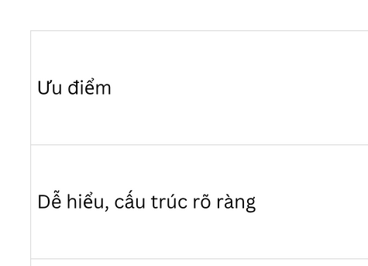
MovieLens 1M Dataset
5. Ưu điểm & Hạn chế

Slide 21
MovieLens 1M Dataset
6. Nguồn dữ liệu
Trang chính thức: https://grouplens.org/datasets/movielens/1m/
Được sử dụng rộng rãi trong sách, khóa học và các dự án học máy.

Slide 22
03.US Baby Names 1880–2010
Database
Nguồn gốc của dữ liệu đến từ Cơ quan An sinh Xã hội Hoa Kỳ (U.S. Social Security Administration – SSA), nơi công bố thống kê tên trẻ sơ sinh được đăng ký hằng năm tại Mỹ từ năm 1880 đến 2010
Dữ liệu phản ánh xu hướng đặt tên của người Mỹ qua hơn một thế kỷ, và được sử dụng rộng rãi trong các nghiên cứu về:
Nhân khẩu học
Ngôn ngữ học xã hội
Phân tích xu hướng văn hóa

Slide 23
US Baby Names 1880–2010
Kiểu dữ liệu và định dạng file
Dữ liệu gốc được lưu trữ dưới dạng tệp văn bản thuần túy (.txt).
Mỗi file đại diện cho một năm cụ thể, ví dụ: yob1880.txt, yob2010.txt
Cấu trúc mỗi file gồm ba cột (không có dòng tiêu đề):
Cột | tên trường | kiểu dữ liệu | mô tả
1 | name | string | Tên của trẻ được đăng ký trong năm đó
2 | sex | char | Giới tính: Nam (M) hoặc Nữ (F)
3 | birth | integer | Số lượng trẻ được sinh mang tên này trong năm đó

Slide 24
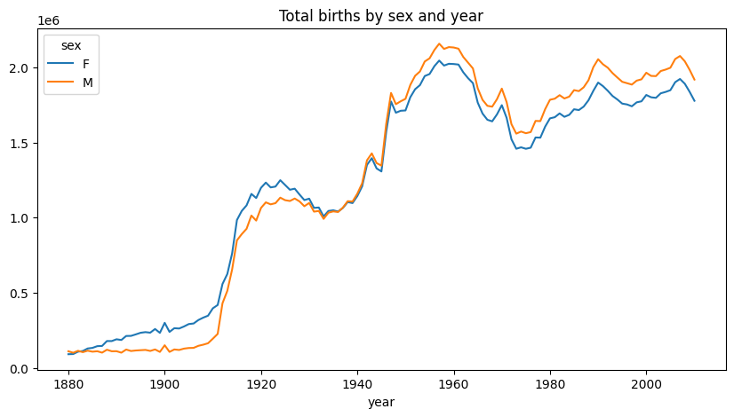
US Baby Names 1880–2010
Nạp dữ liệu và trực quan hóa
frame = pd.read_csv(f"yob{year}.txt", names=["name","sex","births"])
names = pd.concat(pieces, ignore_index=True)
total_births = names.pivot_table("births", index="year", columns="sex", aggfunc=sum)
→ Xu hướng tăng mạnh trong thế kỷ XX, bé trai nhiều hơn bé gái.

Slide 25
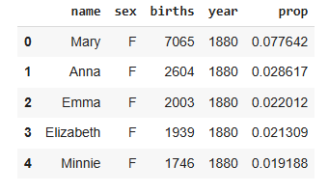
US Baby Names 1880–2010
Chuẩn hóa dữ liệu
def add_prop(group):
births = group["births"].to_numpy(dtype=float)
group["prop"] = births / births.sum()
return group
names = names.groupby(["year","sex"], group_keys=False).apply(add_prop)
top1000 = names.groupby(["year","sex"]).apply(lambda g: g.sort_values("births",False)[:1000])
prop = births / births.sum() trong mỗi nhóm (year, sex) cho biết tỉ lệ dùng tên đó so với tổng năm đó
Top 5 cái tên được đặt nhiều nhất năm 1880

Slide 26
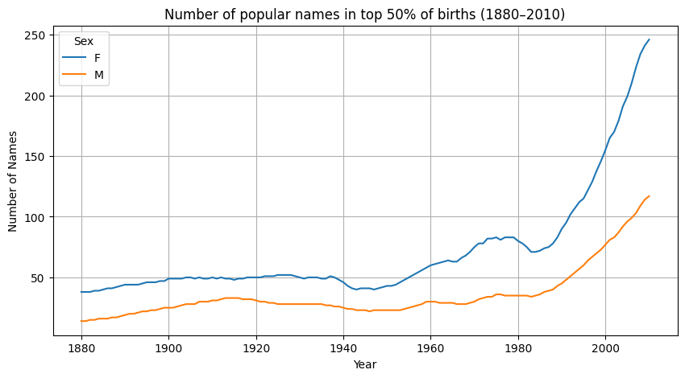
US Baby Names 1880–2010
Đo độ đa dạng
Sử dụng phương pháp
Tiến trình: sắp xếp prop giảm dần → np.cumsum(props) → np.searchsorted(0.5).

Slide 27
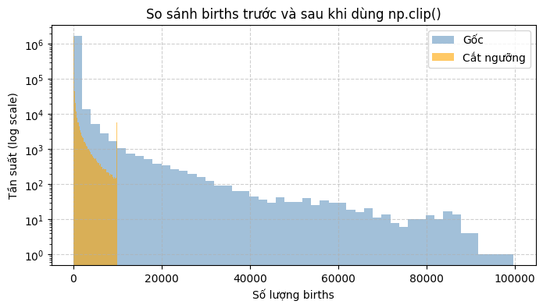
US Baby Names 1880–2010
Xử lý ngoại lai và phân loại bằng
np.clip() hạn chế outlier để histogram trực quan hơn.
np.where() tạo cột nhị phân cho phân tích định lượng.
np.select() phân loại theo điều kiện (Popular/Normal/Rare).
→ clip giúp phát hiện xu hướng tổng thể mà không bị che khuất bởi vài tên rất phổ biến.

Slide 28
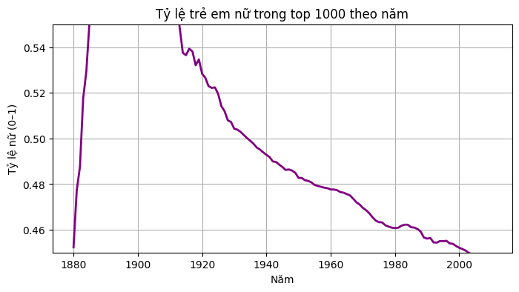
US Baby Names 1880–2010
Xử lý ngoại lai và phân loại bằng
np.clip() hạn chế outlier để histogram trực quan hơn.
np.where() tạo cột nhị phân cho phân tích định lượng.
np.select() phân loại theo điều kiện (Popular/Normal/Rare).
→ is_female + tỷ lệ nữ trong top1000 cho thấy: nữ có đa dạng tên hơn nam; tỷ lệ thay đổi qua thập kỷ (biến động do xu hướng văn hóa).

Slide 29
US Baby Names 1880–2010
Structured Arrays
Lưu trữ dữ liệu hỗn hợp trong NumPy
Mảng có cấu trúc gồm nhiều trường với kiểu dữ liệu khác nhau
→ dtype = [('name', 'U20'), ('sex', 'U1'), ('births', 'i4'), ('year', 'i4')]
→ Ý nghĩa: Tối ưu bộ nhớ, xử lý nhanh, giống bảng dữ liệu
Quy trình:
Lấy mẫu từ DataFrame names
Dùng itertuples() để chuyển sang tuple
Tạo Structured Array bằng np.array

Slide 30
US Baby Names 1880–2010
Quy trình:
Lấy mẫu từ DataFrame names
Dùng itertuples() để chuyển sang tuple
Tạo Structured Array bằng np.array
sample = names.sample(10, random_state=42)[["name", "sex", "births", "year"]]
structured_data = np.array(list(sample.itertuples(index=False, name=None)), dtype=dtype)
→ Tăng tốc độ xử lý so với pandas, giữ cấu trúc rõ ràng.

Slide 31
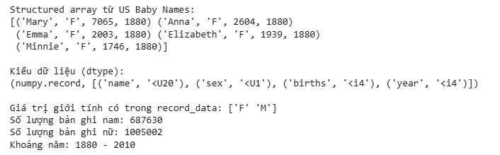
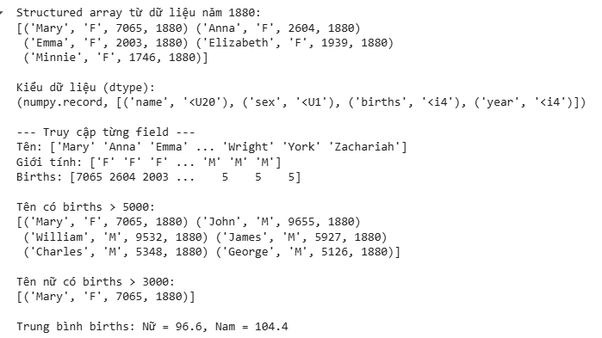
US Baby Names 1880–2010
Truy cập & Lọc dữ liệu
truy cập từng trường
structured_data['name']
structured_data['births']
Lọc dữ liệu
structured_data[structured_data['births'] > 5000]
structured_data[(structured_data['sex'] == 'F') & (structured_data['births'] > 3000)]
Thống kê
mean_f = structured_data['births'][structured_data['sex'] == 'F'].mean()
mean_m = structured_data['births'][structured_data['sex'] == 'M'].mean()

Slide 32
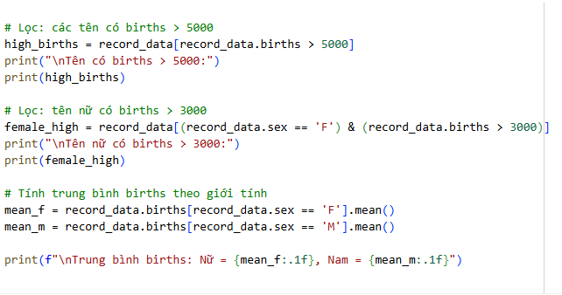
US Baby Names 1880–2010
Record Arrays
Record Array là biến thể của Structured Array, cho phép truy cập bằng dấu chấm như thuộc tính của đối tượng Python.
record_data = np.rec.array(structured_data)
→ Code gọn gàng, dễ đọc, thân thiện với lập trình viên Python.

Slide 33
US Baby Names 1880–2010
So sánh Structured vs Record Array
Đặc điểm | Structured Array | Record Array
Truy cập field | array['field'] | array.field
Cú pháp | Dài hơn, giống pandas | Ngắn gọn, giống OOP
Hiệu năng | Cao | Cao
Tương thích | pandas, C/C++ | C/C++, dễ đọc
Ứng dụng | Dữ liệu hỗn hợp | Phân tích thống kê

Slide 34
US Baby Names 1880–2010
sorting với Numpy
Khi làm việc với structured array hoặc record array, NumPy cung cấp công cụ mạnh mẽ để sắp xếp dữ liệu theo một hoặc nhiều field.
Khác với pandas, ở đây không cần gọi sort_values(), mà sử dụng np.sort() hoặc np.argsort() trực tiếp trên mảng có cấu trúc.
→ So với pandas, NumPy cho phép sắp xếp structured array trực tiếp, nhanh và tiết kiệm bộ nhớ. Đặc biệt, khi bạn đã định nghĩa dtype rõ ràng, việc sắp xếp theo field rất mượt mà và dễ kiểm soát.

Slide 35
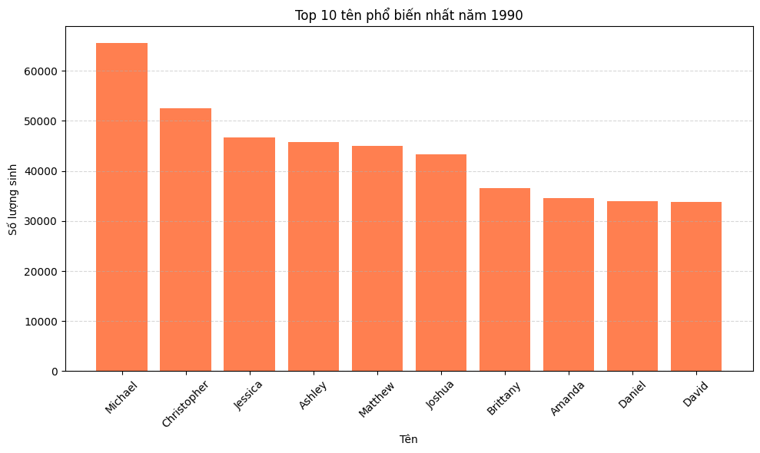
US Baby Names 1880–2010
# Sắp xếp giảm dần theo births
sorted_desc = np.sort(record_data, order='births')[::-1]
top_10 = sorted_desc[:10]
# Vẽ biểu đồ top 10 tên phổ biến nhất
plt.figure(figsize=(10,6))
plt.bar(top_10.name, top_10.births, color='coral')
plt.title("Top 10 tên phổ biến nhất năm 1990")
plt.xticks(rotation=45)
plt.ylabel("Số lượng sinh")
plt.tight_layout()
plt.show()

Slide 36
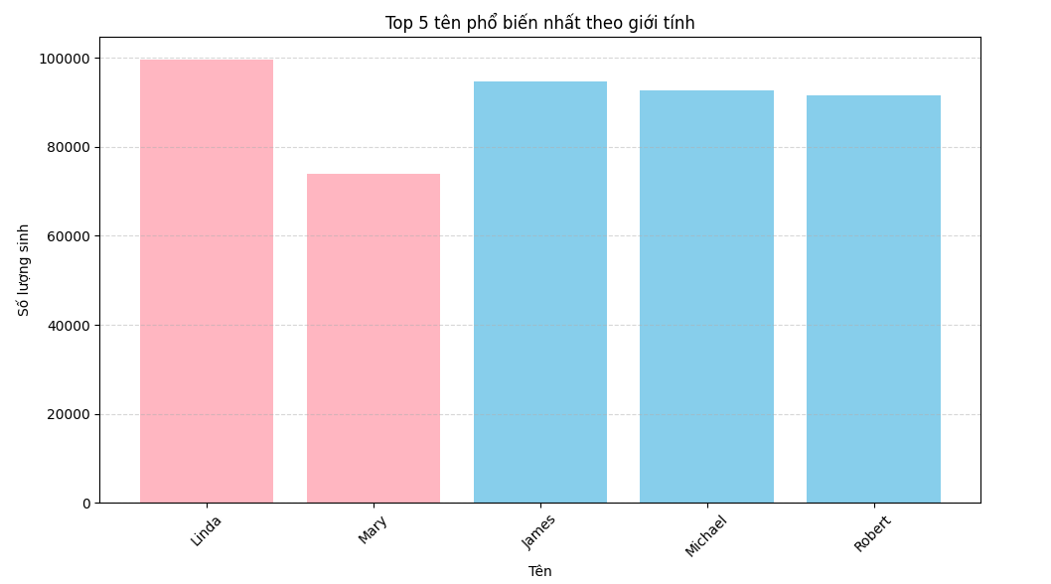
US Baby Names 1880–2010
Sắp xếp theo nhiều field
Field 1: sex → nhóm dữ liệu theo giới tính
Field 2: births → trong mỗi nhóm giới tính, sắp xếp theo số lượng sinh

Slide 37
US Baby Names 1880–2010
Tổng kết sorting với NumPy
Tác vụ | Câu lệnh | Ghi chú
Sắp xếp theo 1 field | np.sort(arr, order='field') | Dễ đọc, nhanh
Sắp xếp theo nhiều field | np.sort(arr, order=['field1','field2']) | Hỗ trợ nhóm và sắp xếp đa cấp
Lấy thứ tự index | np.argsort(arr['field']) | Không tốn thêm bộ nhớ
Sắp xếp giảm dần | np.sort(...)[::-1] | Đảo ngược mảng
Lọc & sắp xếp riêng nhóm | np.sort(arr[arr['field']==value], order='field2') | Rất hữu ích khi phân nhóm

Slide 38
US Baby Names 1880–2010
Theo dõi xu hướng văn hóa và xã hội
Tên gọi phản ánh ảnh hưởng từ văn hóa đại chúng, chính trị, tôn giáo, và các sự kiện lịch sử.
Ví dụ: sự tăng vọt của tên "Linda" trong thập niên 1940 có thể liên quan đến một bài hát nổi tiếng thời đó.
Phân tích giới tính và sự đa dạng
Dataset cho phép so sánh xu hướng đặt tên giữa nam và nữ.
Có thể phân tích sự thay đổi trong độ phổ biến của tên trung tính hoặc tên đặc trưng giới.
Biến động theo thời gian
Tên phổ biến thay đổi rõ rệt qua từng thập kỷ.
Một số tên giữ vị trí top trong nhiều năm, số khác chỉ xuất hiện ngắn hạn.
→ Dataset US Baby Names không chỉ là danh sách tên gọi — nó là một dòng thời gian sống động phản ánh sự thay đổi văn hóa, xã hội và thẩm mỹ của người Mỹ qua hơn 130 năm.

Slide 39
04. USDA Food Database
(Cơ sở dữ liệu thực phẩm USDA)
Database
01
Xử lý cơ sở dữ liệu dinh dưỡng thực phẩm của Bộ Nông nghiệp Hoa Kỳ, được lưu ở định dạng JSON có cấu trúc lồng nhau phức tạp.
02
Mục tiêu
Làm phẳng dữ liệu để có thể phân tích thành phần dinh dưỡng theo nhóm thực phẩm.
03
Thách thức
Xử lý dữ liệu JSON có cấu trúc lồng nhau phức tạp.
04
Kỹ thuật Làm phẳng & Phân tích USDA
Làm phẳng dữ liệu: Sử dụng vòng lặp và pd.concat() để chuyển đổi danh sách nutrients lồng nhau thành một DataFrame lớn.
Phân tích:
Tính giá trị trung vị của các chất dinh dưỡng theo nhóm thực phẩm.
Sử dụng idxmax() để tìm ra thực phẩm giàu một chất dinh dưỡng cụ thể nhất.

Slide 40
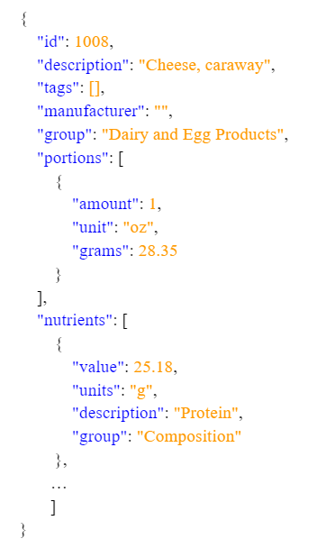
USDA Food Database
Một tệp JSON duy nhất chứa một danh sách các đối tượng.
Mỗi đối tượng đại diện cho một loại thực phẩm và có cấu trúc lồng nhau (ví dụ: nutrients là một danh sách các dictionary).
Hình 4.1. Dữ liệu JSON lồng nhau

Slide 41
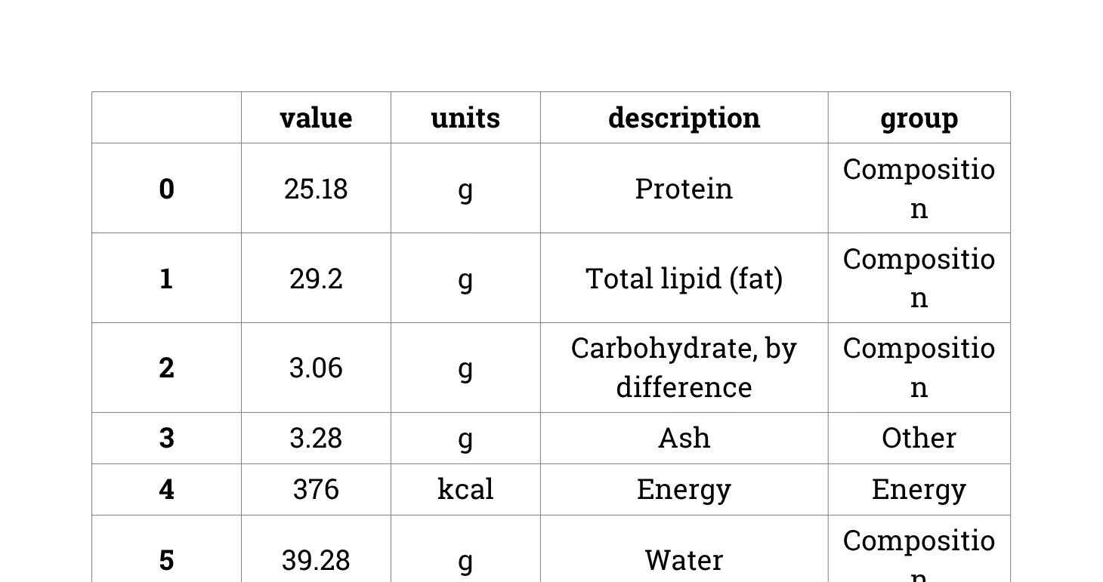
USDA Food Database
Bảng 4.1. Trích xuất thông tin chung
Mỗi cột là 1 thuộc tính
Mỗi dòng là 1 chất dinh dưỡng

Slide 42
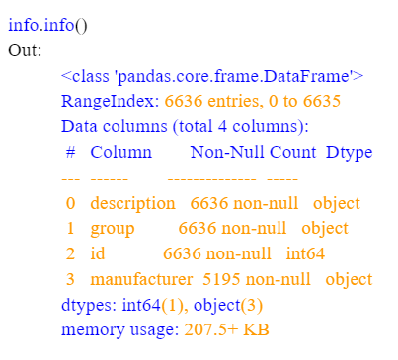
USDA Food Database
Nhận xét:
Tổng số dòng dữ liệu là 6636 dòng
Có 4 cột:
description: tên thực phẩm, không thiếu dữ liệu (6636 non-null)
group: nhóm thực phẩm, cũng đầy đủ.
id: mã số định danh, kiểu số nguyên (int64).
manufacturer: tên nhà sản xuất, chỉ có 5,195 giá trị, tức là còn thiếu 1,441 dòng => Điều này thường xảy ra khi một số thực phẩm không ghi rõ nhà sản xuất trong cơ sở dữ liệu.
Xử lý dữ liệu bị thiếu
Hình 4.2. Thông tin bộ dữ liệu

Slide 43
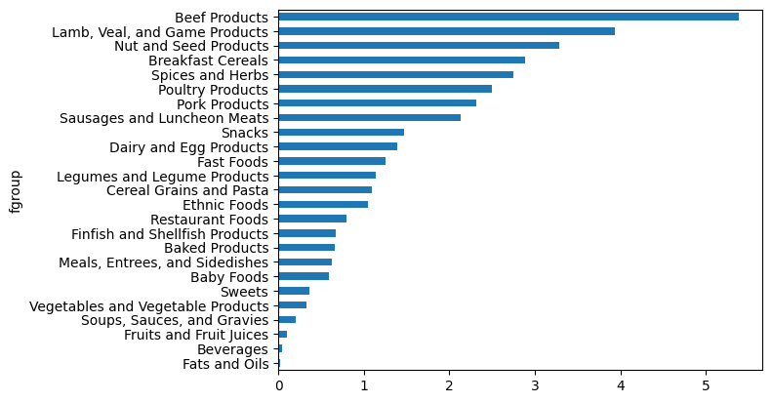
USDA Food Database
Nguồn cung cấp kẽm tốt
Không phải nguồn kẽm lý tưởng
Hình 4.3. Biểu đồ so sánh hàm lượng kẽm trung bình giữa các nhóm thực phẩm

Slide 44
05. 2012 Federal Election Commission Database
(Tổng hợp dữ liệu lớn)
01
Giới thiệu về Dữ liệu và Tải dữ liệu
02
Phân tích Nghề nghiệp và Nhà tài trợ
03
Phân tích Số tiền Đóng góp
04
Phân tích Đóng góp theo Thời gian

Slide 45
2012 Federal Election Commission Database
Giới thiệu về Dữ liệu và Tải dữ liệu
Nguồn gốc: Dữ liệu đóng góp cho chiến dịch tranh cử tổng thống Mỹ năm 2012 từ Ủy ban Bầu cử Liên bang (FEC).
Định dạng: Tập dữ liệu lớn được lưu trữ dưới dạng tệp văn bản, có thể được đọc vào Pandas DataFrame.
Tạo DataFrame: Dữ liệu được đọc vào Pandas, với các cột được gán nhãn theo tài liệu của FEC.
Lọc Dữ liệu:
Chỉ giữ lại các đóng góp cho các ứng cử viên tổng thống lớn: Obama (ID: C00431445) và Romney (ID: C00495828).
Lọc bỏ các đóng góp có số tiền nhỏ hơn 0 (ví dụ: tiền hoàn lại).
Thêm cột: Thêm một cột party (Đảng) để dễ dàng phân loại đóng góp theo ứng cử viên.

Slide 46
2012 Federal Election Commission Database
Giới thiệu về Dữ liệu và Tải dữ liệu
code ví dụ:
# Giả định đã có tệp dữ liệu và tên cột
# File: P00000001-ALL.csv
# Cột: cmte_id, name, zip_code, employer, occupation, contb_receipt_amt, contb_receipt_dt, ...
# 1. Tải dữ liệu (giả định)
fec = pd.read_csv('datasets/fec/P00000001-ALL.csv', low_memory=False)
# 2. Lọc các đóng góp của hai ứng cử viên chính
fec_mr_contb = fec[fec.cmte_id.isin(['C00431445', 'C00495828'])]
# 3. Chỉ lấy các khoản đóng góp dương
fec_mr_contb = fec_mr_contb[fec_mr_contb.contb_receipt_amt > 0]
# 4. Gán nhãn Đảng/Ứng viên
cand_to_party = {
'C00431445': 'Obama', # Mã ID của Obama
'C00495828': 'Romney' # Mã ID của Romney
}
fec_mr_contb['party'] = fec_mr_contb.cmte_id.map(cand_to_party)
# print(fec_mr_contb.head())
# print("Tổng đóng góp cho Obama:", fec_mr_contb[fec_mr_contb.party == 'Obama']['contb_receipt_amt'].sum())
# print("Tổng đóng góp cho Romney:", fec_mr_contb[fec_mr_contb.party == 'Romney']['contb_receipt_amt'].sum())

Slide 47
2012 Federal Election Commission Database
Phân tích Nghề nghiệp và Nhà tài trợ
Tổng đóng góp: Sử dụng sum() trên cột contb_receipt_amt để tính tổng số tiền đóng góp cho mỗi ứng cử viên.
Nghề nghiệp hàng đầu: Sử dụng .value_counts() trên cột occupation để tìm ra 20 nghề nghiệp hàng đầu của những người đóng góp (không tính các nghề nghiệp chung như 'INFORMATION REQUESTED PER BEST EFFORTS').
Phân bổ Nghề nghiệp theo Đảng:
Xây dựng bảng tổng hợp (pivot table) hoặc sử dụng groupby để tính tổng số tiền đóng góp từ mỗi nghề nghiệp cho Obama và Romney.
Lọc ra các nghề nghiệp mà tổng số tiền đóng góp vượt quá 2 triệu USD.
Tính tỷ lệ phần trăm đóng góp của mỗi nghề nghiệp cho Obama và Romney (Ví dụ: nghề "ATTORNEY" đóng góp 66% cho Obama và 34% cho Romney).

Slide 48
2012 Federal Election Commission Database
Phân tích Nghề nghiệp Hàng đầu
code ví dụ
# 1. Chuẩn hóa/làm sạch dữ liệu nghề nghiệp
# Thay thế giá trị null và làm sạch các chuỗi rỗng hoặc giá trị chung chung
def get_top_n(group, n=5):
"""Trả về top N khoản đóng góp lớn nhất trong một nhóm."""
return group.sort_values(by='contb_receipt_amt', ascending=False)[:n]
# 2. Tổng hợp đóng góp theo Nghề nghiệp và Đảng
by_occupation = fec_mr_contb.pivot_table(
'contb_receipt_amt',
index='occupation',
columns='party',
aggfunc='sum'
)
# 3. Lọc ra các nghề nghiệp có tổng đóng góp lớn
min_total_donation = 2000000 # Ví dụ: trên 2 triệu USD
top_occupations = by_occupation[by_occupation.sum(1) > min_total_donation]
# 4. Trực quan hóa
# Tạo biểu đồ so sánh đóng góp từ top_occupations
top_occupations.plot(kind='barh', figsize=(10, 10))
plt.title('Đóng góp Tài chính theo Nghề nghiệp (trên 2 triệu USD)')
plt.show() #

Slide 49
2012 Federal Election Commission Database
Phân tích Số tiền Đóng góp
Lọc số tiền lớn: Phân tích các đóng góp lớn (ví dụ: trên 25.000 USD) và sử dụng groupby theo ứng cử viên để xem đóng góp lớn đến từ đâu.
Phân tích theo tiểu bang:
Sử dụng groupby trên cột state để tính tổng số tiền đóng góp từ mỗi tiểu bang cho mỗi ứng cử viên.
So sánh tổng đóng góp từ các tiểu bang khác nhau.

Slide 50
2012 Federal Election Commission Database
Phân tích Đóng góp theo Thời gian
Chuyển đổi kiểu dữ liệu: Chuyển đổi cột ngày đóng góp (contb_receipt_dt) từ chuỗi sang kiểu dữ liệu datetime của Pandas.
Biểu đồ theo tháng: Trích xuất tháng và năm từ ngày đóng góp, sau đó sử dụng groupby để tính tổng đóng góp hàng tháng cho Obama và Romney.
Trực quan hóa: Vẽ biểu đồ đường để theo dõi xu hướng đóng góp của cả hai chiến dịch theo thời gian, cho thấy rõ sự tăng tốc trước Ngày Bầu cử.

Slide 51
2012 Federal Election Commission Database
Phân tích Đóng góp theo Thời gian
code ví dụ
# 1. Chuyển đổi chuỗi ngày sang datetime
fec_mr_contb['contb_receipt_dt'] = pd.to_datetime(fec_mr_contb['contb_receipt_dt'],
format='%d-%b-%y')
# 2. Tổng hợp đóng góp theo Ngày và Đảng
# 'party' là cột, 'contb_receipt_dt' là index
monthly_donations = fec_mr_contb.groupby(['contb_receipt_dt', 'party'])['contb_receipt_amt'].sum()
# 3. Resample (tổng hợp lại) theo tháng ('M') và điền giá trị 0 cho các tháng không có đóng góp
monthly_donations = monthly_donations.unstack(level='party').fillna(0)
monthly_donations = monthly_donations.resample('M').sum()
# 4. Trực quan hóa xu hướng theo thời gian
plt.figure(figsize=(12, 6))
monthly_donations.plot(kind='line')
plt.title('Xu hướng Đóng góp Tài chính theo Tháng (2011-2012)')
plt.ylabel('Tổng số tiền đóng góp')
plt.xlabel('Thời gian')
plt.show() #

Slide 52
CẢM ƠN THẦY VÀ CÁC BẠN ĐÃ LẮNG NGHE
Nhận biết

